Slide 1
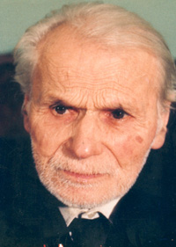
Lasgush Poradeci
Biografia
Veprat & shkrimet
Vleresimet
Pikturat
PUNOI:
ELSA LLESHI
IX-B

Slide 2
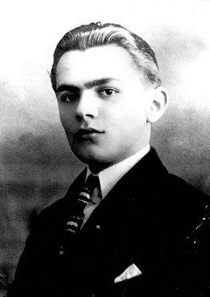
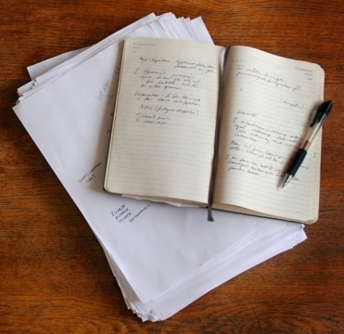
Biografia
Llazar Sotir Gusho ishte i njohur me emrin Lasgush Poradeci. Ai lindi ne Pogradec, me 27 dhjetor ne 1899 qytetin buze liqenit te Ohrit dhe vdiq me 12 nentor ne 1937. ishte poet, shkrimtar, shqiperues, perkthyes. I biri I Sotir Gushosi , I cili si arsimdashes qe ishte e dergoi pas mesimeve fillore, ne nje shkolle te gjuhes rumune ne Manastir nga 1909 deri ne 1916. Më vonë e derguan në Athinë, ku mbaroi edhe liceun. Ne 1921 regjistrohet ne Shkollen Kombetare te Arteve te Bukura ne Bukuresht, ku atje lidhet me levizjen atdhetare te kolonise shqiptare, u miqesua me Asdrenin. Ne bukuresht u zevendesua si sekretar I pergjithshem I kolonise. Nisi te shkruante vagje per atdheun e tij dhe I botoi ne te perkohshmen ʻShqiperia e reʼ dhe tek ʻDielli I Bostonitʼ. Ne vitin 1924 Qeveria e nolit I dha burse dhe ai regjistrohet ne Universitetin e Gracit “Karol Francik” ne fakultetin e filologjise romano-gjermanike. Vitet 1944-1947 ishin vite te turbulluara te regjimit komunist , ishte I papune dhe jetonte me te shoqen ne Tirane.

Slide 3
Veprat & shkrimet
Lasgushi me imagjinaten e tij shkroi shume poezi ku pasqyroi gjendjen e tij emocionale, mallin per vendlindjen. Disa botime ne poezi jane:
“Gremina”, “Kjo jeta ime”, “Kujtimi”, “Liqeni”, “Dremit Liqeri”, “Perse te Dua”(poezi dashurie), “Zemra”, “Durimi”, “Vdekja e Nostit”.
Ne vitin 1933, u botua vellimi i tij i pare “Vallja e yjeve” dhe me pas me 1937 u botua vellimi i dyte “Ylli I Zemres”.
Pas Luftes se Dyte Boterore Lasgush Poradeci e vazhdoi veprimtarine krijuese por ne kete periudhe u mor me disa perkthime te kryeveprave te letersise boteroresi “eugjen Onjegin”, lirikat e Lermontovit, Poemat e Hajnes, te Majakovsit e Miçkieviçit, lirikat e Gëtes dhe Hajnes ,poezi te Lanaut, Brehtit, Hygoit, Mysese, Bajronit, Shellit,etj. Shkroi edhe poema si : “Eskursioni teologjik”, “Kamadeva”; baladat per Muharrem e Reshit Çollakun.

Slide 4
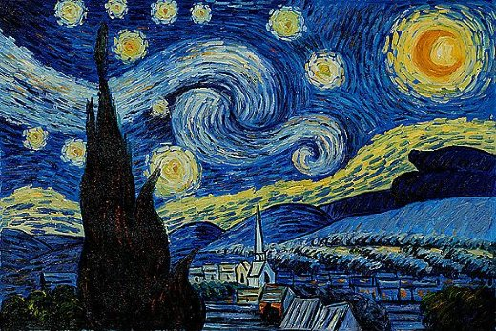
Vallja e Yjeve
Ështe nje nder lirikat e dashurise se Lasgush Poradecit, ku poeti nderthur jeten kozmike (yjeve) ndriçimin e tyre vezellues me jeten njerezore , burimin e dashurise njerezore. Ne kete vellim poetik perfshin edhe anen filozofike.

Slide 5
VlerËsimet
Me rastin e 100-vjetorit te lindjes ne 27 dhjetor 1999, presidenti I Republikes Rexhep Mejdani i jep titullin “NDERI I KOMBIT” dhe Pogradeci qyteti I tij I lindjes I jep titullin “QYTETAR NDERI”.
Pallati i Kultures ne Pogradec mban emrin “LASGUSH PORADECI”.
Ne lagjen Kombinat ne Tirane ndodhet shkolla “9- vjeçare LASGUSH PORADECI”
Rruga te Diga te Liqeni artificial Tirane mban emrin “LASGUSH PORADECI”

Slide 6
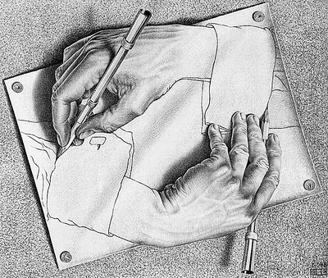
Pikturat
Ne nje dhome te vogel pak metra katrore, Lasgush Poradeci eshte kujtuarne 25-vjetorin e vdekjes. Jo si poet ,por permes disa pikturave dhe vizatimeve te bera nga ai vete, realizuar ne kohen e rinise.Ndaj edhe ekspozita mban emrin “Te rite e viteve te mi” nen kujdesin e dy vajzave te poetit disa nga pikturat qe ai ka bere jane :
“Dy cicat qe tronditen boten”
“Vajzat me syte me gjak”
“Portret femre, dy vargje rumanisht”
“Bethoveni”
“Autoportret”.
Me tej, jane nje sere skicash qe Lasgushi I ka bere per Kutelin, Çabejin, Skiroin apo Naim Frasherin.

Slide 7
